Slide 1



$$Q_{1}$$
$$Q_{2}$$
$$Q_{3}$$
ア
イ
ウ
エ
オ
● ○ ○ ● ○ ○ ○ ● ○ ○ ○ ● ○ ○ ●

Slide 2
← 外れ値
← 最大値
← 第３四分位数
四分位範囲
← 中央値
← 第1四分位数
← 最小値

Slide 3
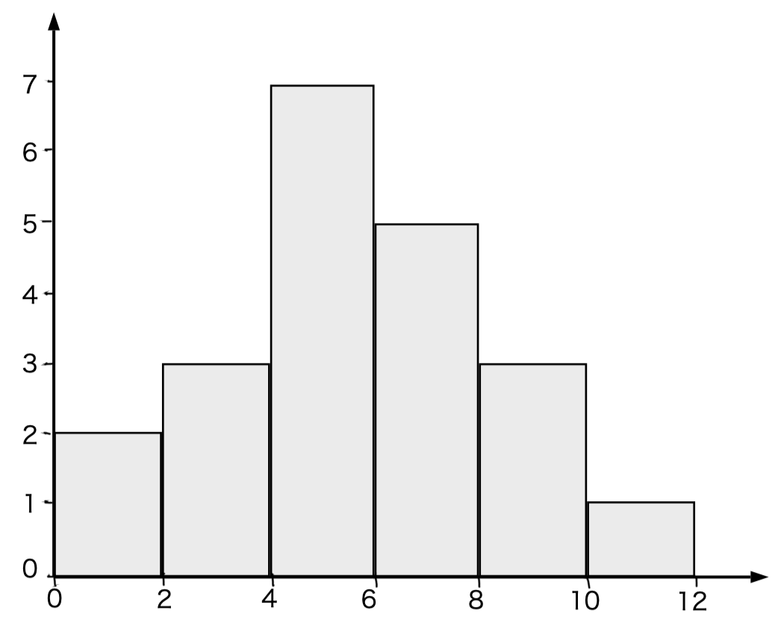

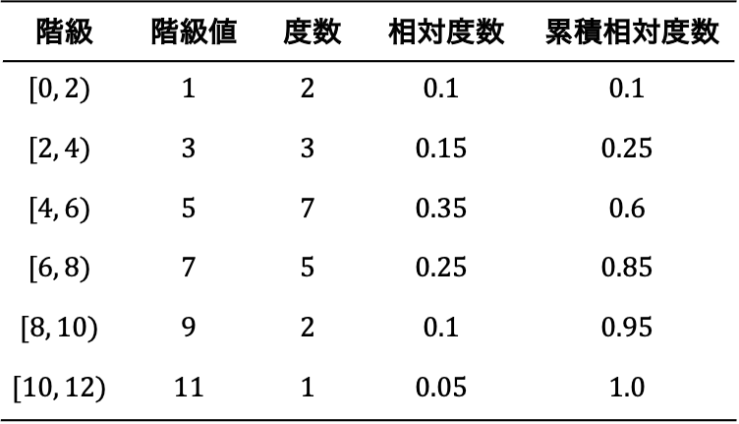
0 1 | 2 2 3 | 4 4 4 5 5 5 5 | 6 6 7 7 7 | 8 9 | 11
2個
3個
7個
5個
2個
1個
階級 | 階級値 | 度数 | 相対度数 | 累積相対度数
$$[0, 2)$$ | $$1$$ | $$2$$ | $$0.1$$ | $$0.1$$
$$[2, 4)$$ | $$3$$ | $$3$$ | $$0.15$$ | $$0.25$$
$$[4, 6)$$ | $$5$$ | $$7$$ | $$0.35$$ | $$0.6$$
$$[6, 8)$$ | $$7$$ | $$5$$ | $$0.25$$ | $$0.85$$
$$[8, 10)$$ | $$9$$ | $$2$$ | $$0.1$$ | $$0.95$$
$$[10, 12)$$ | $$11$$ | $$1$$ | $$0.05$$ | $$1.0$$
度数
量的データ$X$

Slide 4
地球上の位置
人間活動
◎ 緯度
ヒートアイランド現象
温室効果ガス
☓ 経度
都市の年間平均気温
△ 海洋性気候
都市の自然環境
◎ 標高

